Slide 1
INGENIERÍA DE TELECOMUNICACIONES • GRUPO 6
Clasificación de Programación y Patrones Estructurales
Análisis de paradigmas del software y profundización en Patrones de Diseño Estructurales (Adapter & Decorator)
Temas Principales: Paradigmas • Sintaxis • Patrones Estructurales • Arquitectura & DevOps
Integrantes: Andres Felipe Mariscal Galvis
Jarlon Andres Montero Rivera

Slide 2




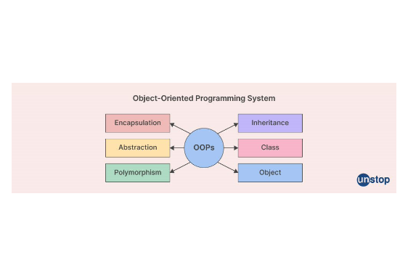


1. Clasificación por Paradigma
Paradigma Imperativo
Describe cómo se ejecuta el cálculo modificando explícitamente el estado del programa paso a paso.
•
Estructurado: Control de flujo secuencial y ciclos (C, Pascal).
•
Orientado a Objetos (POO): Encapsula estado y métodos en clases (Java, C++, C#).
Paradigma Declarativo
Especifica qué resultado se desea obtener sin detallar el algoritmo de control de flujo.
•
Funcional: Evaluación de funciones puras e inmutabilidad (Haskell, Scala).
•
Lógico / Consultas: Basado en reglas y relaciones (Prolog, SQL).

Slide 3



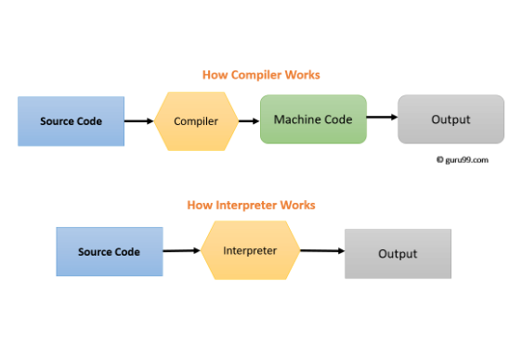

2. Abstracción y Modos de Ejecución
Nivel de Abstracción
Bajo Nivel: Cercano al hardware y memoria (Assembly, C). Máximo rendimiento pero mayor complejidad.
Alto Nivel: Abstrae el hardware mediante estructuras legibles (Python, JavaScript). Prioriza la productividad.
Modos de Ejecución
Compilados: Traducen el código a binario ejecutable de forma previa (C++, Rust, Go).
Interpretados / JIT: Procesan el código o bytecode durante la ejecución (Python, V8 JS, JVM).

Slide 4


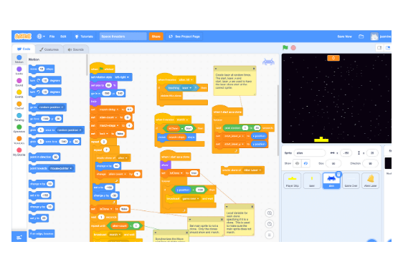

3. Estilos de Sintaxis: Texto vs Bloques
Programación Textual
Uso de código escrito mediante reglas gramaticales y sintácticas estrictas (llaves {} o identación obligatoria).
•
Estándar en la industria profesional del software.
•
Requiere rigor con la sintaxis y tipado.
Lenguajes Visuales por Bloques
Representación gráfica de instrucciones encajables (Scratch, Blockly).
•
Ventaja Clave: Elimina errores sintácticos de escritura.
•
Enfoca el aprendizaje 100% en la lógica algorítmica.

Slide 5







4. Clasificación de Patrones de Diseño
1. Creacionales
2. Estructurales ★
3. Comportamiento
Tratan sobre mecanismos de creación e instanciación de objetos, aumentando la flexibilidad y reutilización.
TEMA PRINCIPAL ASIGNADO: Explican cómo ensamblar objetos y clases en estructuras mayores manteniendo la flexibilidad.
Se encargan de la comunicación efectiva y la asignación transparente de responsabilidades entre objetos.
Ejemplos: Singleton, Factory Method, Builder.
Ejemplos: Adapter, Decorator, Facade, Proxy.
Ejemplos: Observer, Strategy, Command.

Slide 6


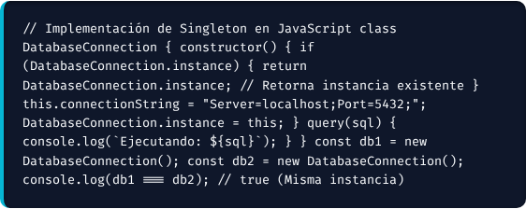


Ejercicio Creacional: Patrón Singleton
Instancia Única Garantizada
Garantiza que una clase posea una única instancia en memoria durante la ejecución y provee un punto de acceso global.
•
Uso común: Conexiones a BD, loggers globales.
•
Beneficio: Evita el desperdicio de recursos compartidos.

Slide 7








TEMA PRINCIPAL: Patrones Estructurales
Facilitan el diseño identificando formas sencillas y eficientes de realizar relaciones entre entidades.
Adapter ★
Decorator ★
Facade
Proxy
Convierte la interfaz de una clase en otra interfaz esperada por los clientes. Permite colaborar a clases incompatibles.
Añade responsabilidades dinámicamente a los objetos envolviéndolos dentro de otros objetos decoradores.
Ofrece una interfaz unificada y simplificada para un conjunto complejo de interfaces dentro de un subsistema.
Proporciona un sustituto o marcador de posición para controlar el acceso y operaciones hacia otro objeto.

Slide 8

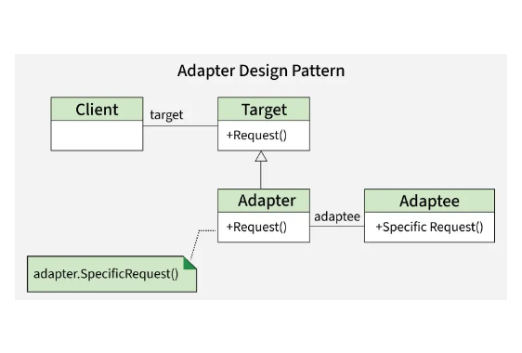

Patrón Estructural Elegido: Adapter
¿Qué problema resuelve?
Funciona como un intermediario entre dos interfaces incompatibles que necesitan comunicarse sin modificar su código original.
•
Analogía Física: Adaptador de corriente de viaje para distintos enchufes de pared.
•
Caso en Software: Convertir datos XML recibidos de un sistema heredado a formato JSON esperado por un cliente moderno.

Slide 9


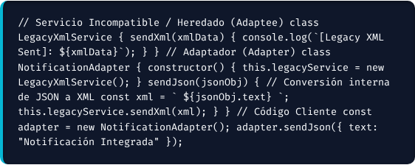
Patrón Adapter: Implementación en Código
Funcionamiento del Código
El cliente espera interactuar con el método sendJson().
El servicio heredado LegacyXmlService solo entiende sendXml().
El NotificationAdapter envuelve el servicio antiguo y traduce los datos transparentemente.

Slide 10

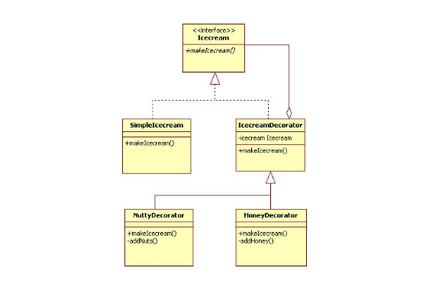

Patrón Estructural Secundario: Decorator
Comportamiento Dinámico
Permite añadir funcionalidades a objetos individuales de forma dinámica sin alterar la estructura original ni usar herencia estática.
•
Evita la Herencia Rígida: Elimina la "explosión de subclases" para cada combinación de características.
•
Ejemplo: Envolver un notificador básico con capas de Encriptación, Compresión o Logging.

Slide 11




Arquitectura de Software y DevOps
Patrones Arquitectónicos
Organizan la estructura macroscópica de todo el sistema de software.
•
MVC (Modelo-Vista-Controlador): Separa interfaz, datos y lógica.
•
Microservicios: Divide el sistema en servicios independientes y escalables.
Integración en DevOps
Cultura de automatización que une el desarrollo y las operaciones mediante pipelines CI/CD.

Slide 12
¡Muchas Gracias por su Atención!
Exposición Grupo 6 • Clasificación de Programación y Patrones Estructurales
Estamos listos para atender sus dudas y comentarios.

